Slide 1
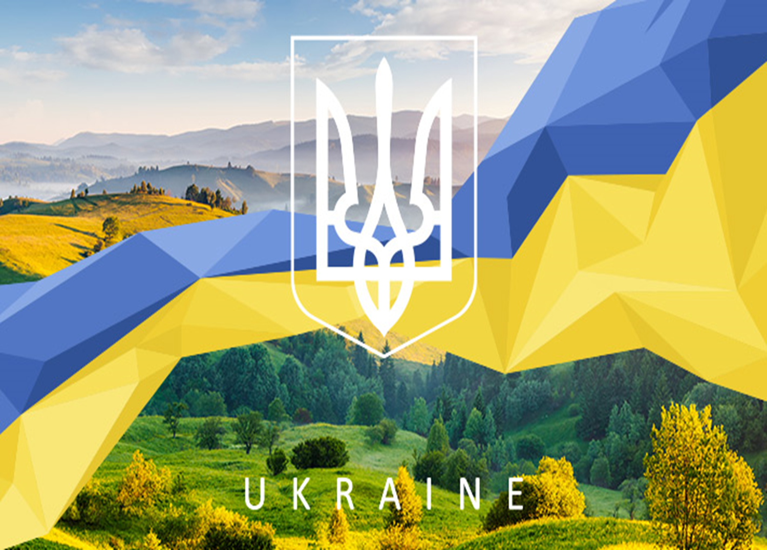

Slide 2
Inhalt
Geschichte
Geography
Symbole
Nationalgerichte
Kraftstoff Mineralien
Ukraine in der Welt

Slide 3
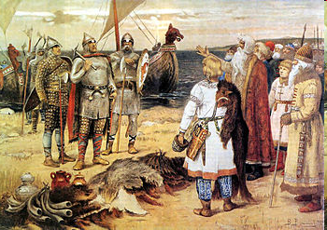
Gegründet von den Warjagen im 9. Jahrhundert, dem mittelalterlichen Staat Kiewer Rus, dem ersten ostslawischen Staat

Slide 4
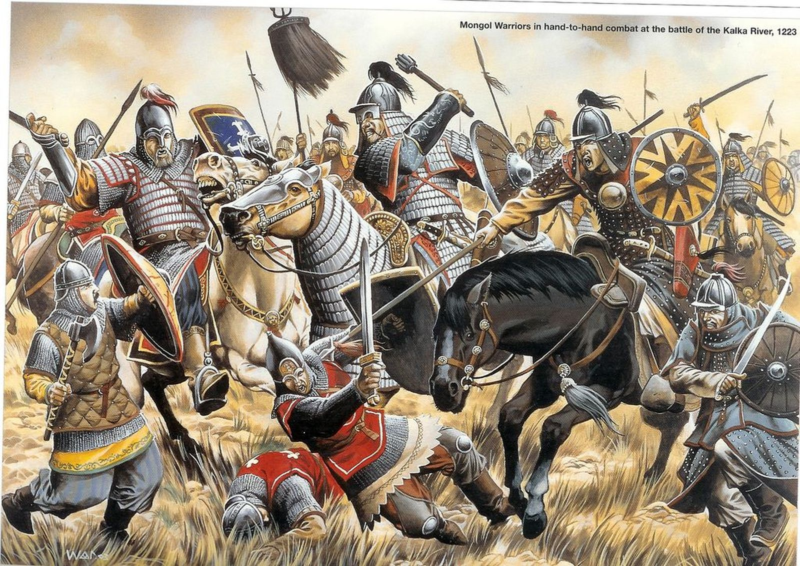
Die Kiewer Rus war vom späten 9. bis zur Mitte des 13. Jahrhunderts ein mächtiger Staat in Osteuropa, als sie unter dem Druck der mongolischen Invasion von 1237–1240 zerfiel.

Slide 5
Geography
Die Ukraine ist ein Staat im Osten Europas.
Sie hat eine Fläche von 603.700 km².
Die Ukraine hat 24 Oblaste (Regionen), eine autonome Republik (Krim).
Hauptstadt - Kiew
Bevölkerung –43,81Millionen (2022).
Am 24. August 1991 - proklamierte seine Unabhängigkeit
Hauptflüsse: Dnister, Dnipro

Slide 6
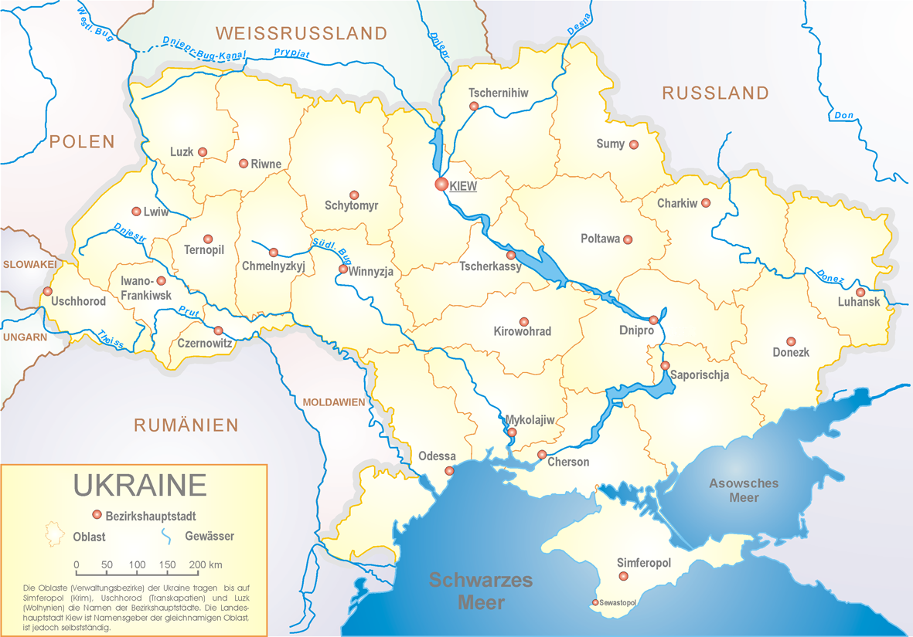
Die Ukraine grenzt im Osten an Russland, im Nordwesten an Weißrussland, im Westen an Polen, die Slowakei und Ungarn, im Südwesten an Rumänien und Moldawien und im Süden und Südosten an das Schwarze Meer und das Asowsches Meer

Slide 7
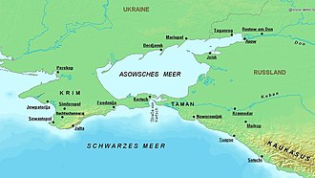
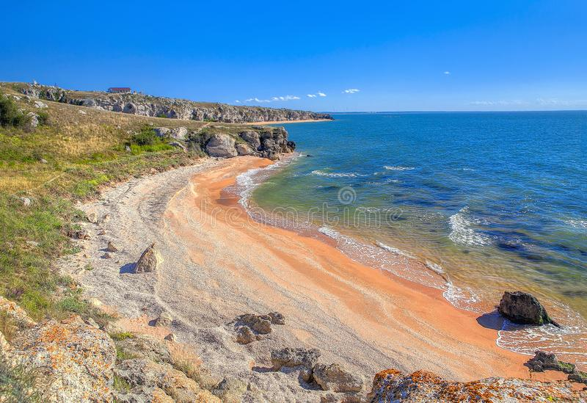
Asowsches Meer
maximale Länge | 360 km
maximale Breite | 180 km
Oberfläche | 39,000 km²
Durchschnittliche Tiefe | 7 meter
maximale Tiefe | 14 m

Slide 8
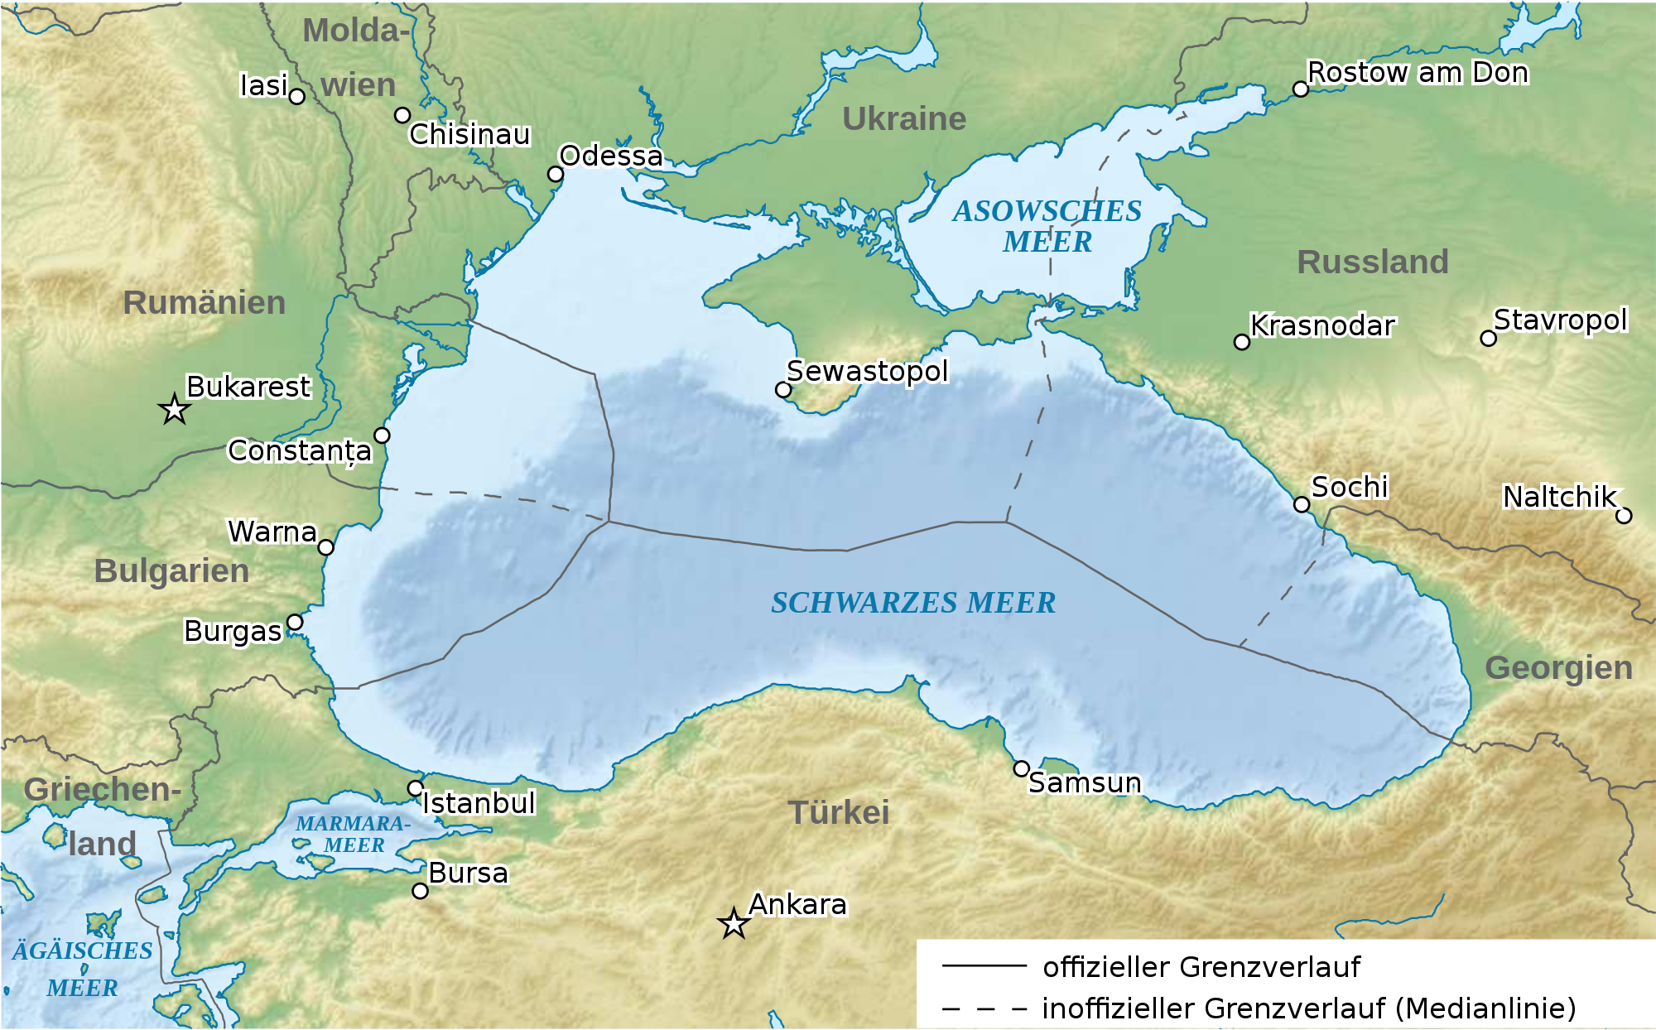
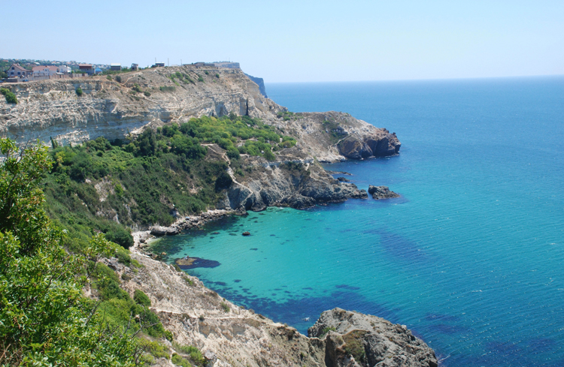
Schwarzes Meer
maximale Länge | 1150 km
maximale Breite | 580 km
Oberfläche | 420 000 km²
Durchschnittliche Tiefe | 1300 m
maximale Tiefe | 2245 m

Slide 9

Die Berge
Howerla
ist der höchste Berg der Ukrainе- 2061m

Slide 10
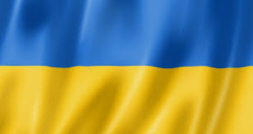

Nationale Symbole
Flagge
Wappen
Dreizack
(Тризуб)

Slide 11
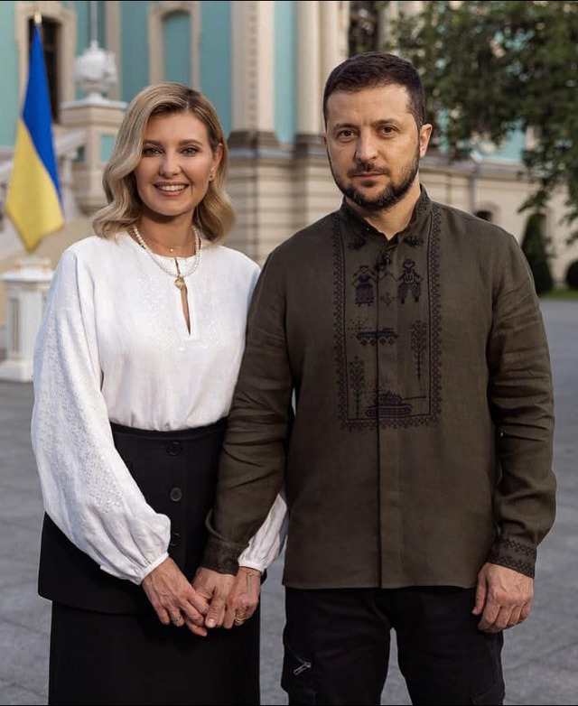

Nationale Kleidung
Wyshywanka

Slide 12

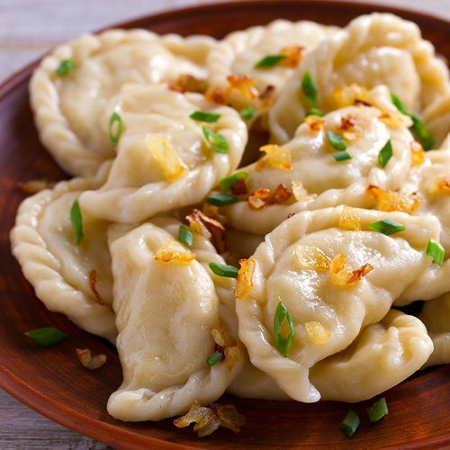
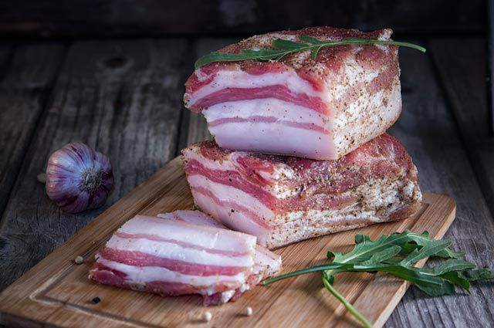
Nationalgerichte
Borschtsch
Wareniks
Schmalz

Slide 13
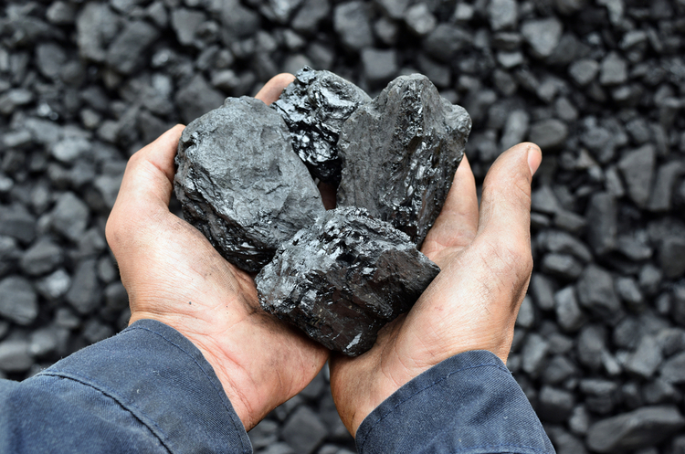
Kraftstoff Mineralien
Kohle
Die Ukraine steht an erster Stelle in Europa und an achter Stelle in der Welt. Die erkundeten Kohlereserven in der Ukraine belaufen sich auf 34,0 Mrd Tonnen.

Slide 14
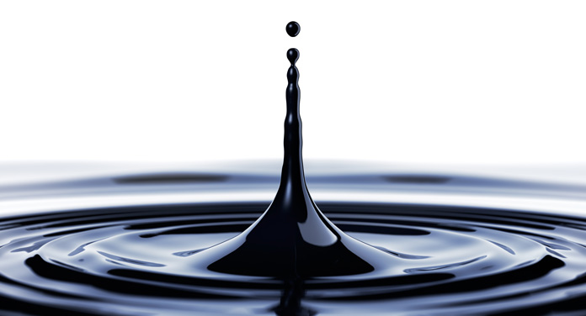
Öl
Ende 2020 belief sich das Volumen der Ölreserven in der Ukraine auf 84,8 Millionen Tonnen

Slide 15
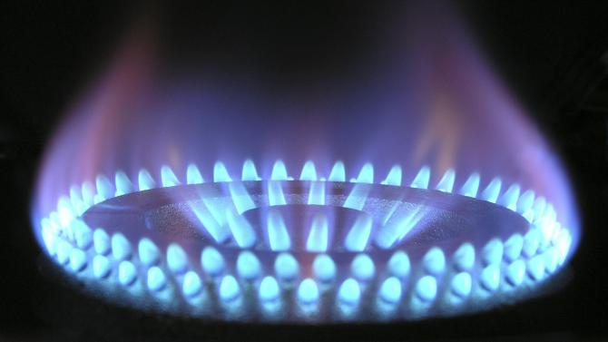
Gas
In Bezug auf Erdgasvorkommen liegt die Ukraine nach Norwegen an zweiter Stelle in Europa-1,1 Billionen Kubikmeter Gasreserven.

Slide 16
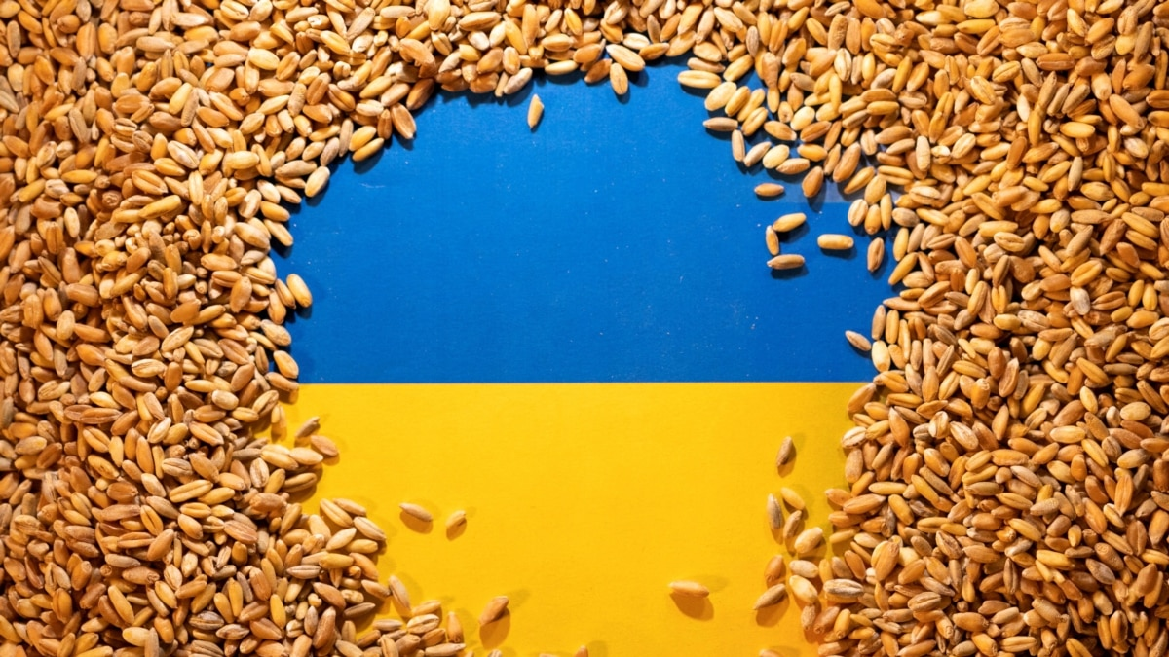
Ukraine in der Welt
Die Ukraine ist ein wichtiger Akteur auf dem internationalen Getreidemarkt, einer der Garanten für Ernährungssicherheit in der Welt
Nach den Ergebnissen von 2019-2020 wurde die Ukraine nach den USA der zweitgrößte Exporteur der Welt, gemessen am Exportvolumen aller Getreidekulturen.

Slide 17
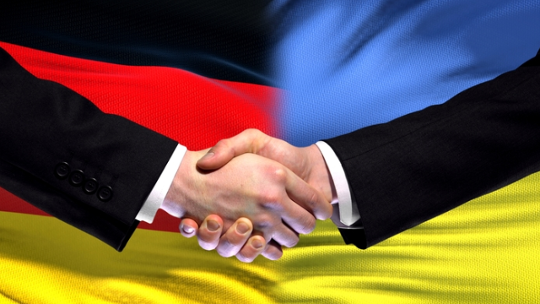
Vielen Dank für die Aufmerksamkeit !

